Slide 1
工程数学
积 分 变 换
(第四版)

Slide 2
引言:
所谓积分变换,就是通过积分运算,把一个函数
变成另一个函数的变换.
象原函数
(方程的解)
Fourier逆变换
象函数
解代数方程
Fourier变换
象函数的
代数方程
微分,积分
方程

Slide 3
第一节 Fourier积分
一.Fourier级数
二.非周期函数的Fourier展开
三.Fourier积分定理

Slide 4
一. Fourier级数
1.Dirichlet条件
若函数在区间[-T/2,T/2]上满足:
1, 连续或只有有限个第一类间断点;
2, 只有有限个极值点
则称函数满足Dirichlet条件.
注: 这两个条件实际上就是要保证函数是可积函数.

Slide 5
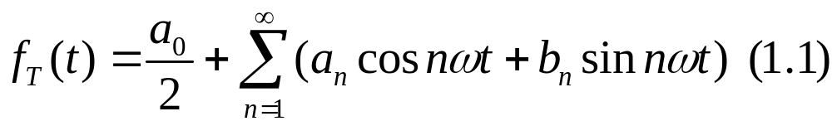
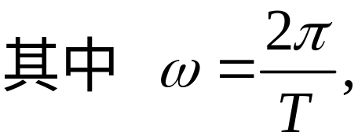
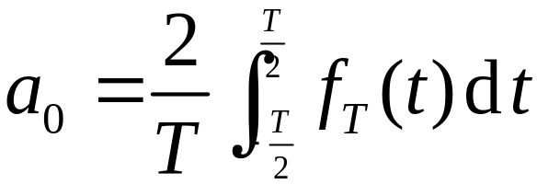
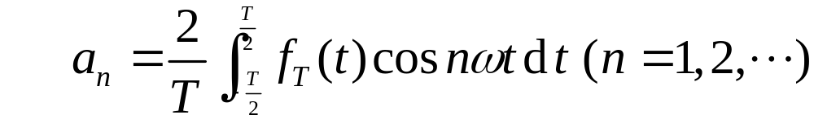
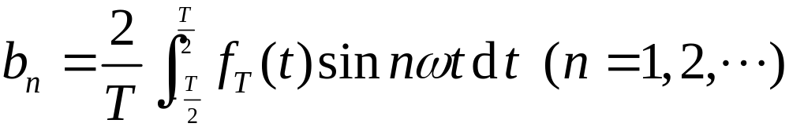
任何满足Dirichlet条件的周期函数f_{T}(t), 在连续点处可表示为三角级数的形式如下:

Slide 6
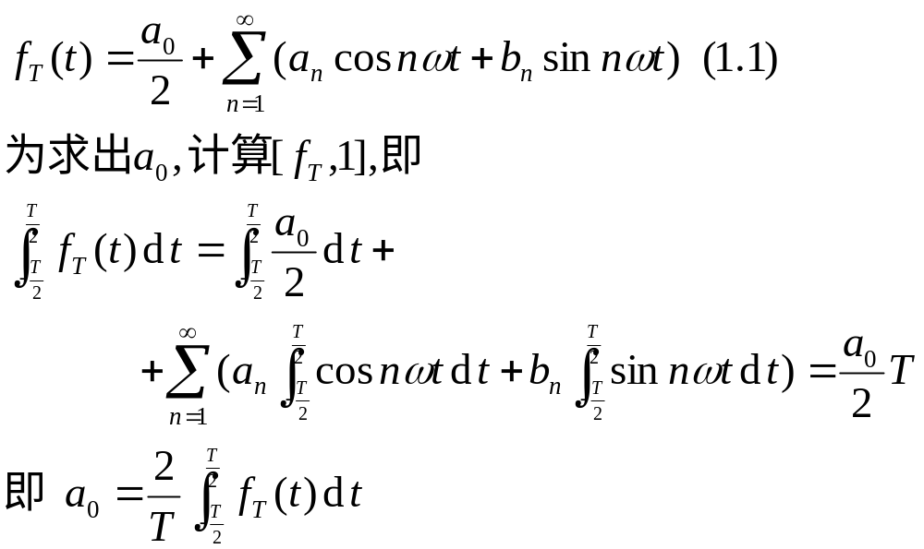

Slide 7
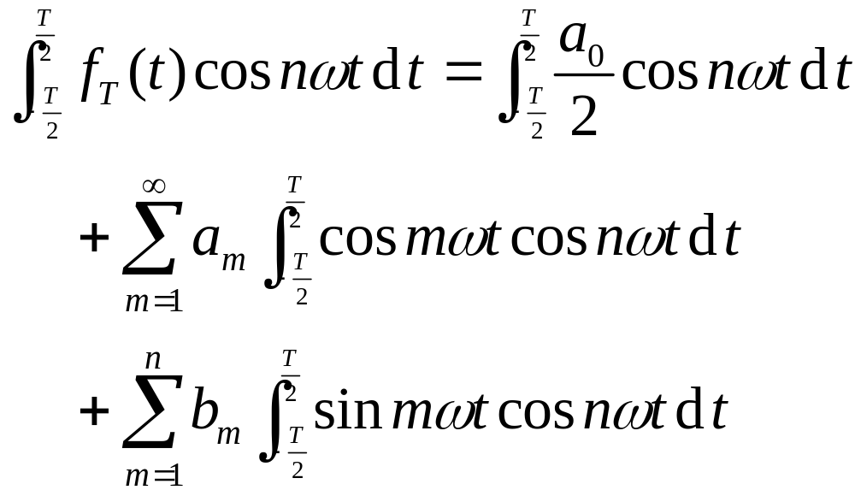
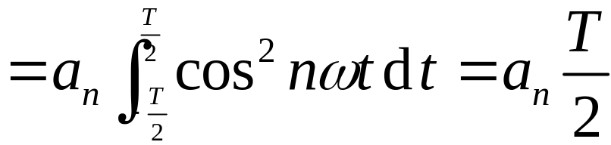
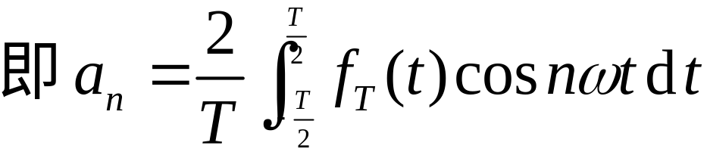
为求a_{n}, 计算[f_{T}(t), cosnωt], 即

Slide 8
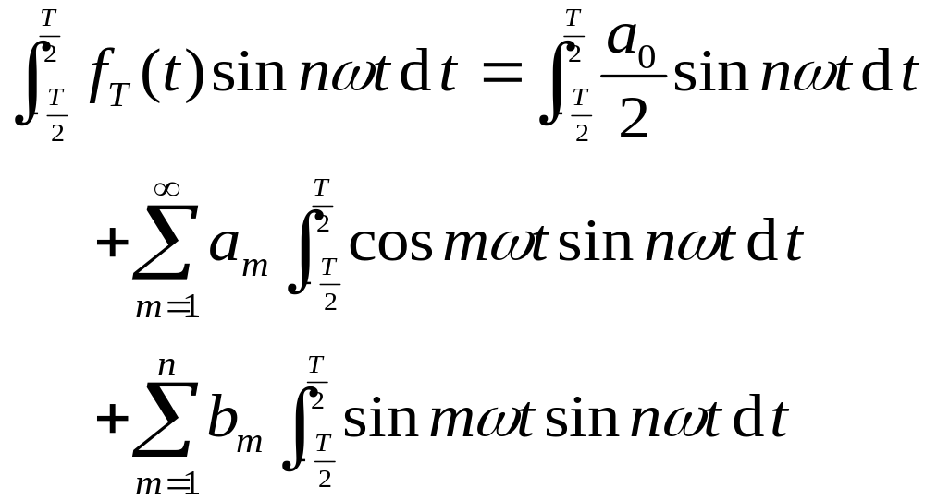
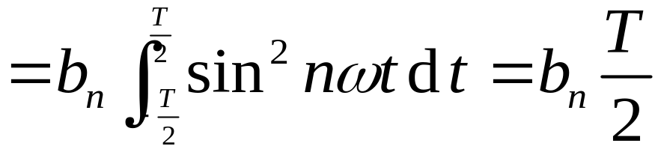
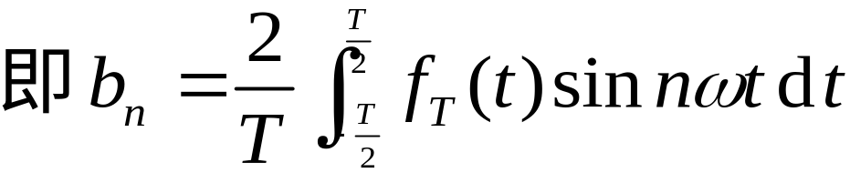
同理, 为求b_{n}, 计算[f_{T}(t), sin nωt], 即

Slide 9
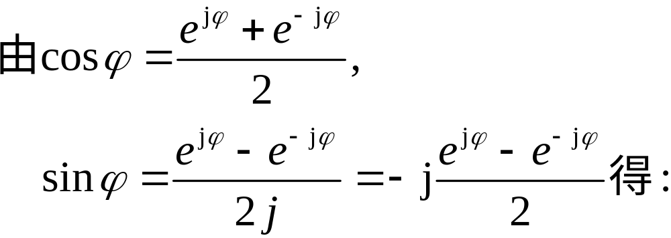
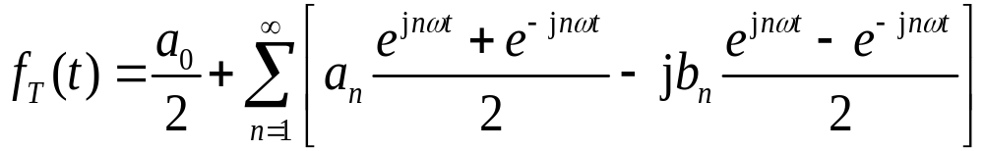
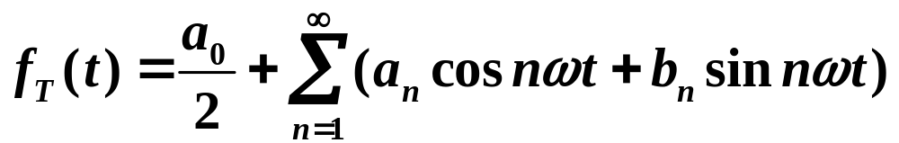
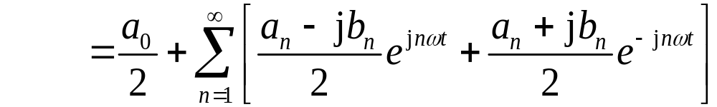
3. Fourier级数的复指数形式
为了应用上的方便, 我们常需要将Fourier级数
的三角形式转化为复指数形式.

Slide 10
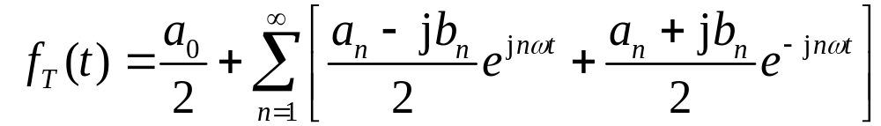
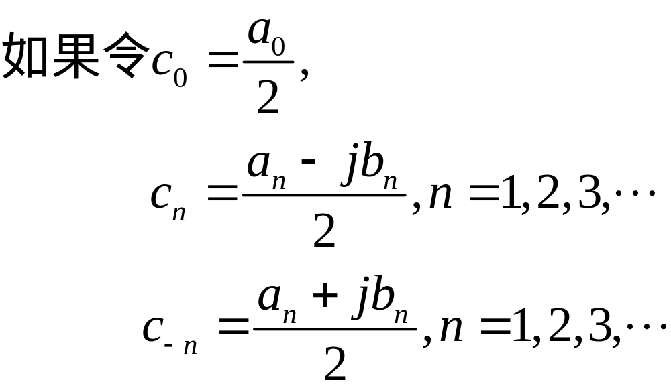
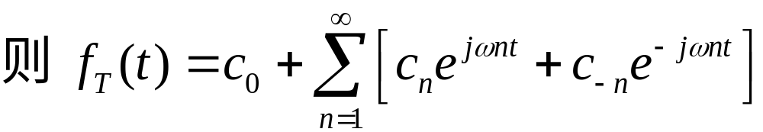

Slide 11
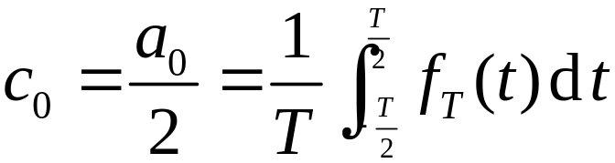
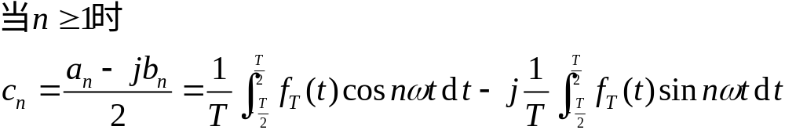
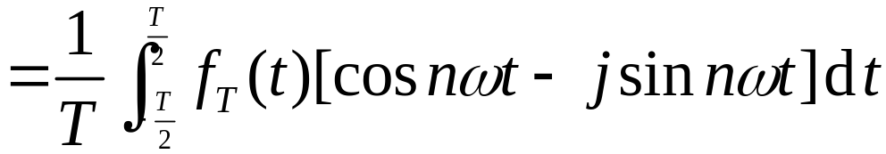
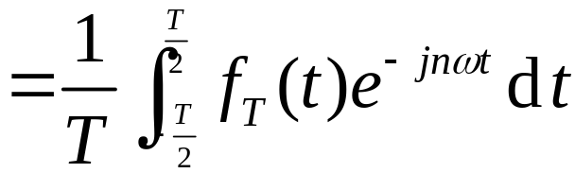
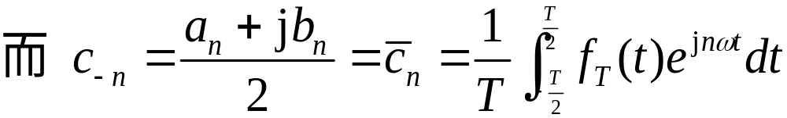
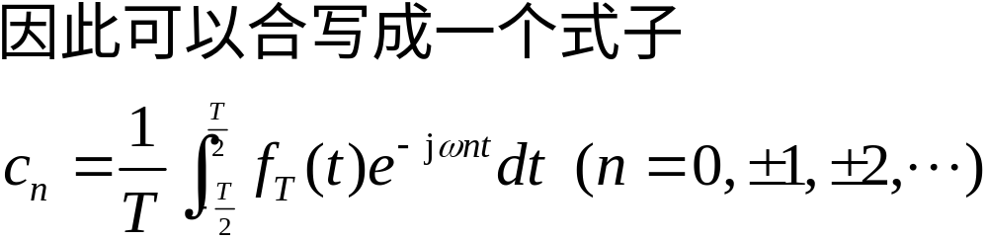
给定 f_{T}(t), c_{n}的计算如下:

Slide 12
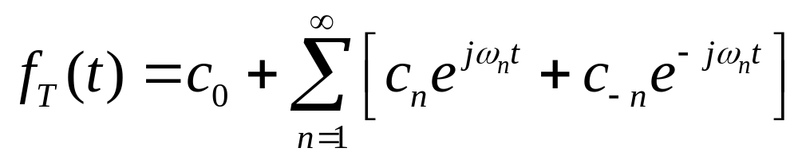
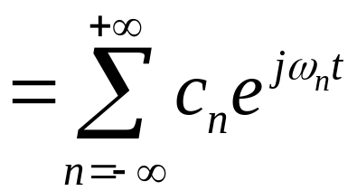
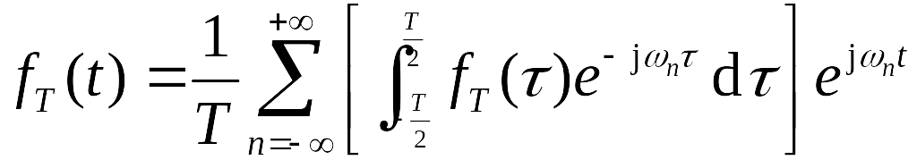
如令ω_{n}=nω (n=0,±1,±2,...)
则(1.1)式可以写为
Fourier级数的复指数形式
或者写为

Slide 13
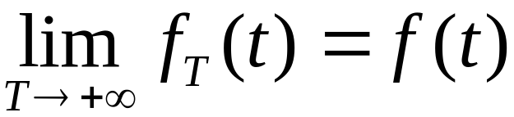
二.非周期函数的Fourier展开
作周期为T的函数fT(t), 使其在[-T/2,T/2]之内等于f(t), 在[-T/2,T/2]之外按周期T延拓到整个数轴上.
则T越大, fT(t)与f(t)相等的范围也越大, 这就说明
当T→∞时, 周期函数fT(t)便可转化为f(t), 即有
结论: 任何一个非周期函数f(t)都可以看成是由某个周期函数f_{T}(t)当T→∞时转化而来的.

Slide 14
f(t)
非周期函数
O
t
f_{T1}(t)
O
t
f_{T2}(t)
O
t
Notes:
作周期为 T_1 的函数 f_{T1}(t), 使其在 [-T_1/2, T_1 /2] 之内等于 f(t),在其它地方按周期 T 延拓到整个数国上，当 T->\infity 时， f_t -> f

Slide 15
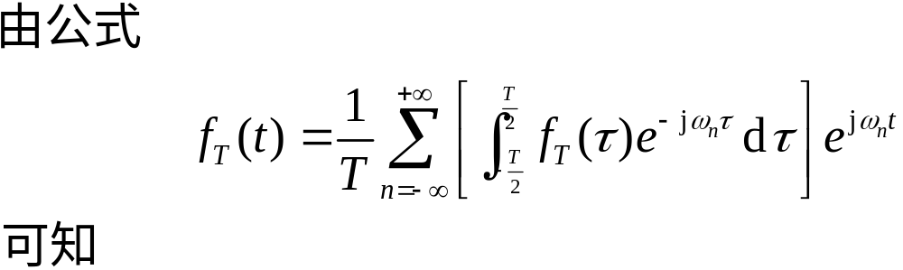
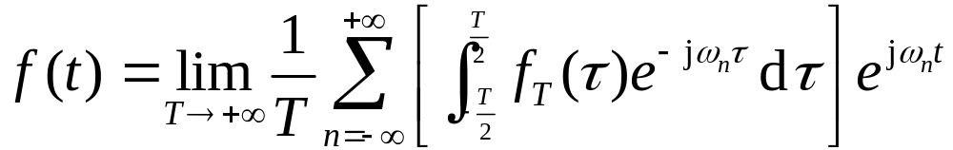
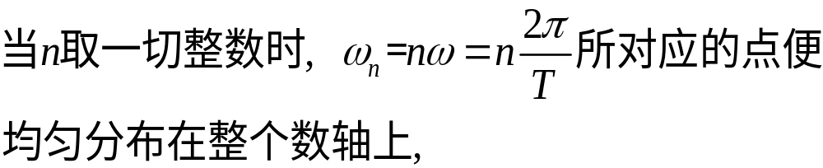

Slide 16

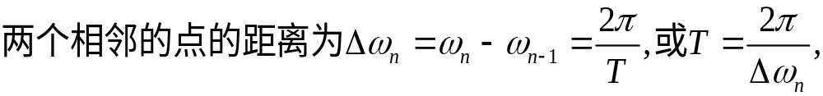

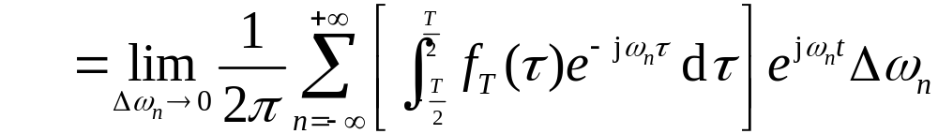
如图
{
{
{
{
O ω₁ ω₂ ω₃ ω_{n-1}ω_{n}
ω
所以上式又可写为

Slide 17
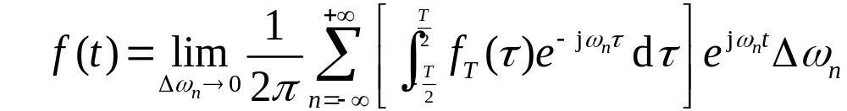
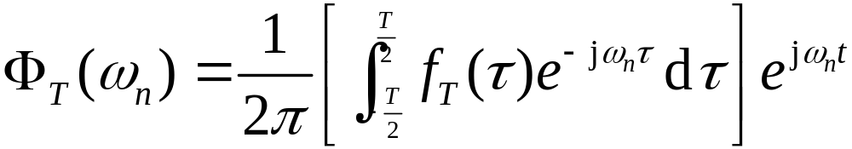

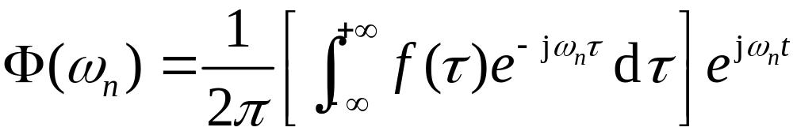
当t固定时,
很明显,
这里

Slide 18
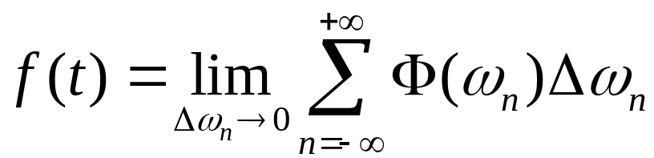
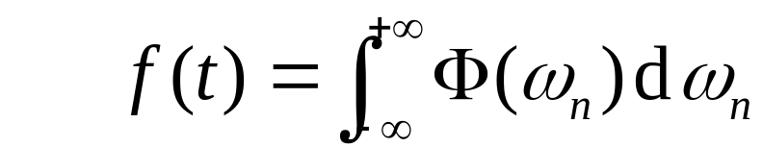
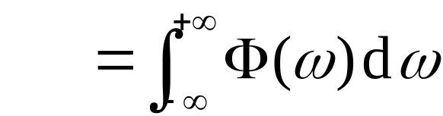
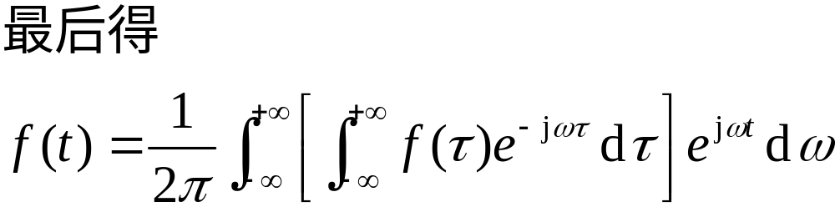
此公式称为函数 f(t)的Fourier积分公式.
由于

Slide 19
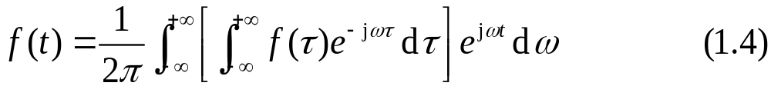
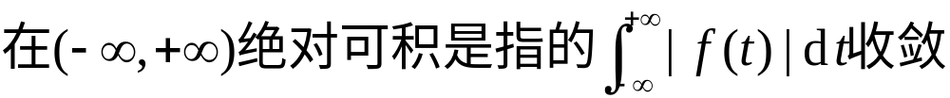
定理 若f(t)在(−∞, +∞)上满足条件:
三. Fourier积分定理
1, f(t)在任一有限区间上满足Dirichlet条件;
2, f(t)在无限区间(-∞, +∞)上绝对可积, 则有
复数形式
注意: 定理的条件是充分的.

Slide 20
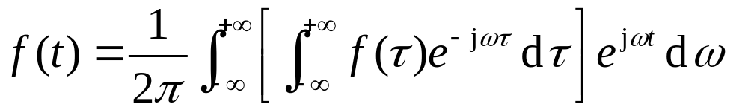
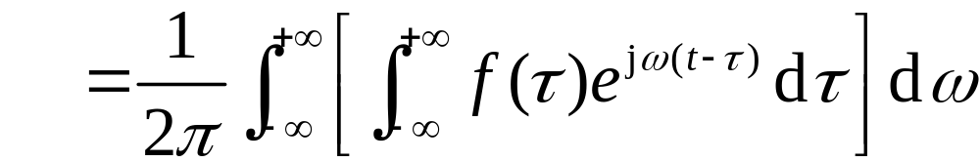
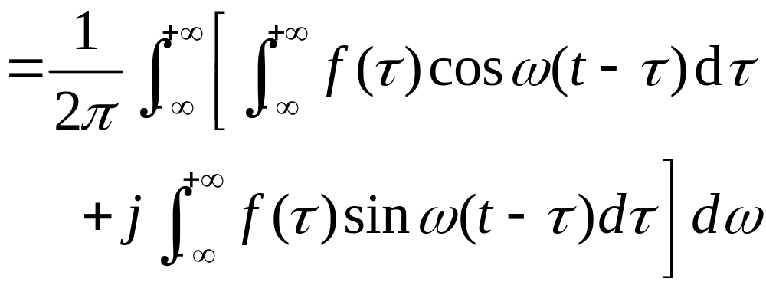
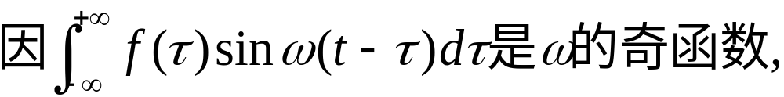
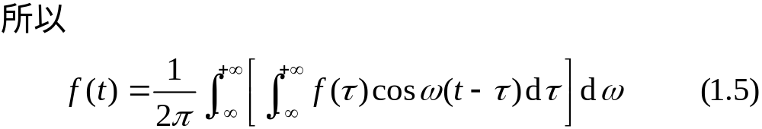
(1.4)式也可以转化为三角形式

Slide 21
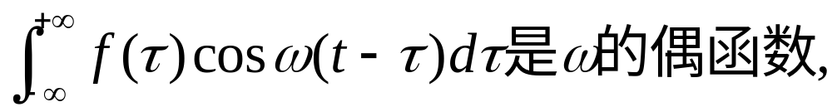
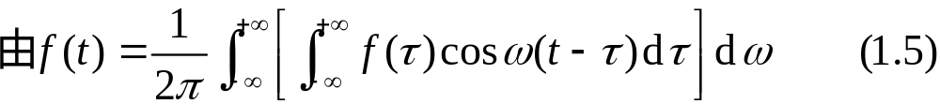

又考虑到积分
此为Fourier积分公式的三角形式.

Slide 22







Fourier正弦积分公式

Slide 23


Fourier余弦积分公式
类似的,

Slide 24







解:

Slide 25
函数的图形为
f(t)
1
−1
o
1
t

Slide 26



综上所述, 可得
即
注:Fourier积分表达式可以推证一些广义积分的结果.
如:
Dirichlet积分.

